Slide 1




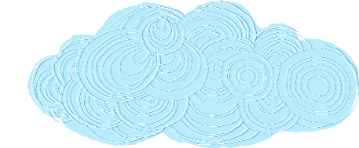



Chào các em tham
gia tiết học hôm nay
MÔN: Tiếng Việt
LỚP 1

Slide 2


Slide 3
BÀI 1:
RỬA TAY TRƯỚC KHI ĂN

Slide 4


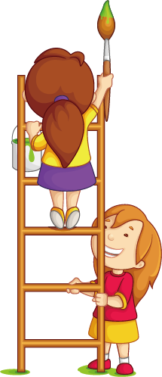
1
Khởi động

Slide 5
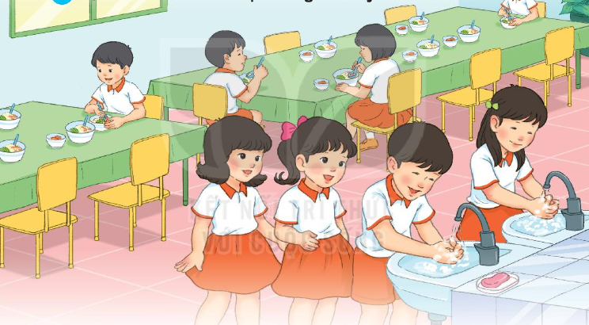
1. Quan sát tranh các bạn đang rửa tay
a. Vì sao các bạn phải rửa tay?
b. Em thường rửa tay khi nào?

Slide 6
2
Đọc

Slide 7
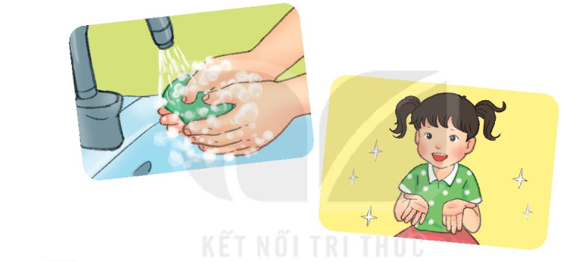
Rửa tay trước khi ăn
Vi trùng có ở khắp nơi. Nhưng chúng ta không nhìn thấy được bằng mắt thường. Khi tay tiếp xúc với đồ vật, vi trùng dính vào tay.
Tay cầm thức ăn, vi trùng từ tay theo tay đi vào cơ thể. Do đó chúng ta có thể mắc bệnh.
Để phòng bệnh chúng ta phải rửa tay trước khi ăn. Cần rửa tay bằng xà phòng với nước sạch.

Slide 8
3
Trả lời
câu hỏi

Slide 9
a. Vi trùng đi vào cơ thể người bằng cách nào?
Vi trùng từ tay theo tay đi vào cơ thể
b. Để phòng bệnh chúng ta phải làm gì?
Rửa tay sạch trước khi ăn
c. Cần rửa tay như thế nào cho đúng?
Cần rửa tay bằng xà phòng với nước sạch.

Slide 10
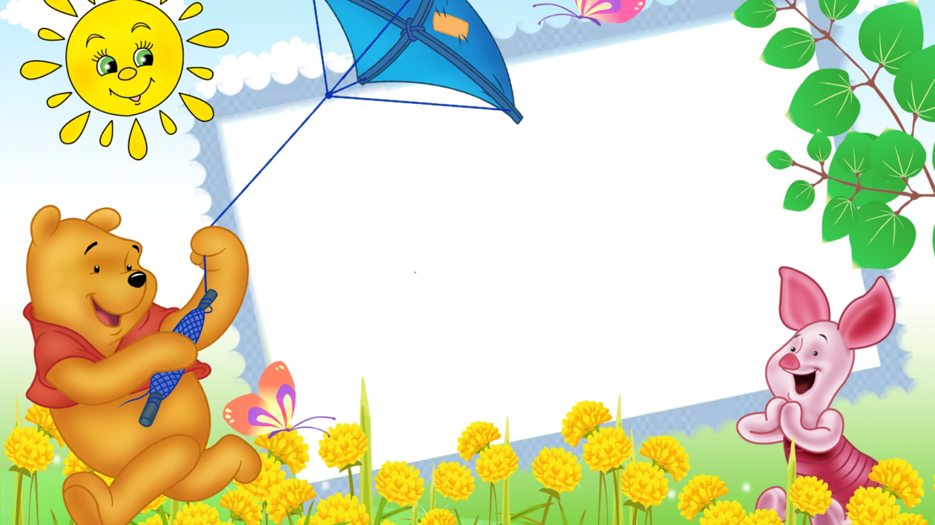
Giải lao

Slide 11
4. Viết vào vở
Để phòng bệnh chúng ta phải làm rửa tay sạch trước khi ăn.

Slide 12
4. Hoàn thiện câu
Ăn chín uống sôi để (....)
Phòng bệnh
Vi trùng Rửa tay Phòng bệnh

Slide 13

Bạn giỏi quá

Slide 14
6
Quan sát tranh

Slide 15
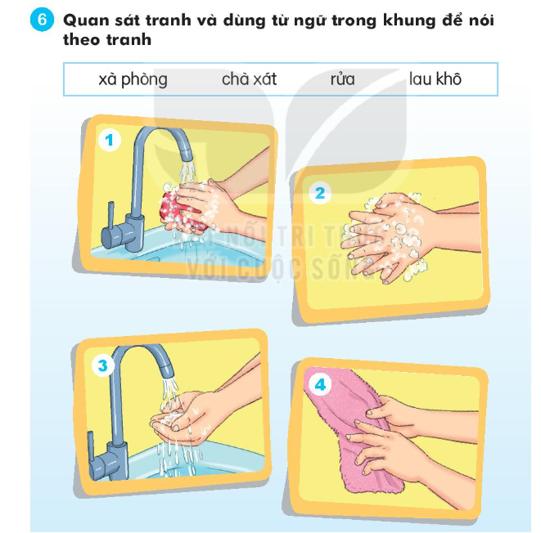

Slide 16
7
Nghe viết

Slide 17
Để phòng bệnh chúng ta phải rửa tay trước khi ăn. Cần rửa tay bằng xà phòng với nước sạch.

Slide 18
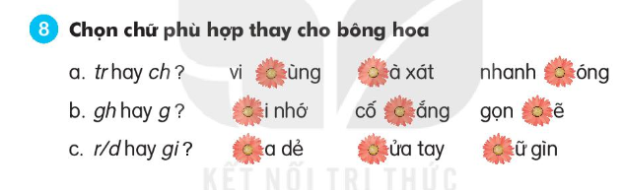

Slide 19

Chọn chữ phù hợp thay cho bông hoa
tr hay ch vi trùng chà sát nhanh chóng
gh hay g ghi nhớ cố gắng gọn ghẽ
r/d hay gi da dẻ rửa tay giữ gìn
8

Slide 20
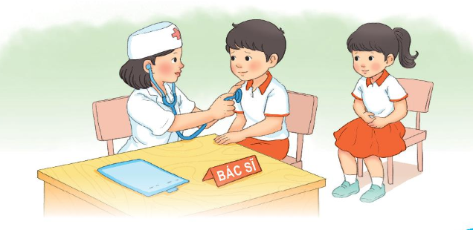
8. Trò chơi
Em làm bác sỹ

Slide 21
DẶN DÒ
.........................
................................

